Slide 1

Programmazione e Amministrazione di Sistema Progetto C#
analisi di dati ricevuti da sensori applicati sul corpo umano

Slide 2

Luca Perico
Silvio Messi
Lorenzo Fenili

Slide 3
ACQUISIZIONE DATI
1.Finestra di 500 campioni
2.Gestione delle finestre sovrapposte
3.Gestione degli eventi a cavallo delle finestre

Slide 4
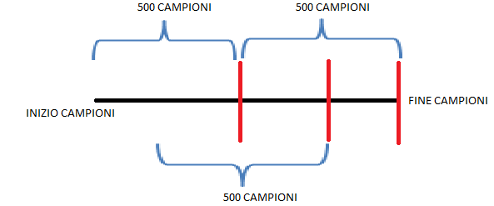
Finestra di 500 campioni
Catturiamo 500 campioni per volta per far si che i grafici e i campioni acquisiti vengano lavorati e visualizzati in tempo ‘’reale’’.

Slide 5
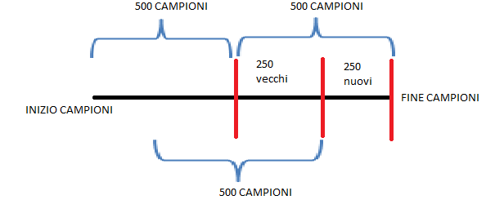
Gestione delle finestre sovrapposte
La prima finestra che cattura è di 500 campioni e successivamente grazie ad una struttura Buffer ne prendiamo 250 nuovi e 250 vecchi per non perdere gli eventi a cavallo delle finestre.

Slide 6
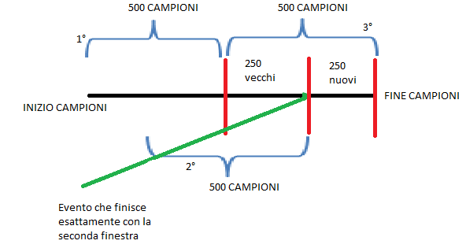
Gestione degli eventi a cavallo delle finestre
Gli eventi che finiscono esattamente con la finestra corrente non vengono calcolati perché quasi sicuramente finiranno con la finestra successiva a meno che non sia l’ultima finestra.

Slide 7
VISUALIZZAZIONE DATI
Il programma permette di visualizzare in un unico form 4 grafici in contemporanea. I grafici che si possono visualizzare sono i seguenti:
modulo dell’accelerometro
modulo del giroscopio
angolo theta
angolo theta senza discontinuità
deviazione standard del modulo dell’accelerometro/ giroscopio
angolo Yaw
angolo Yaw senza discontinuità
angolo Pitch
angolo Pitch senza discontinuità
angolo Roll
angolo Roll senza discontinuità
dead reckoning

Slide 8
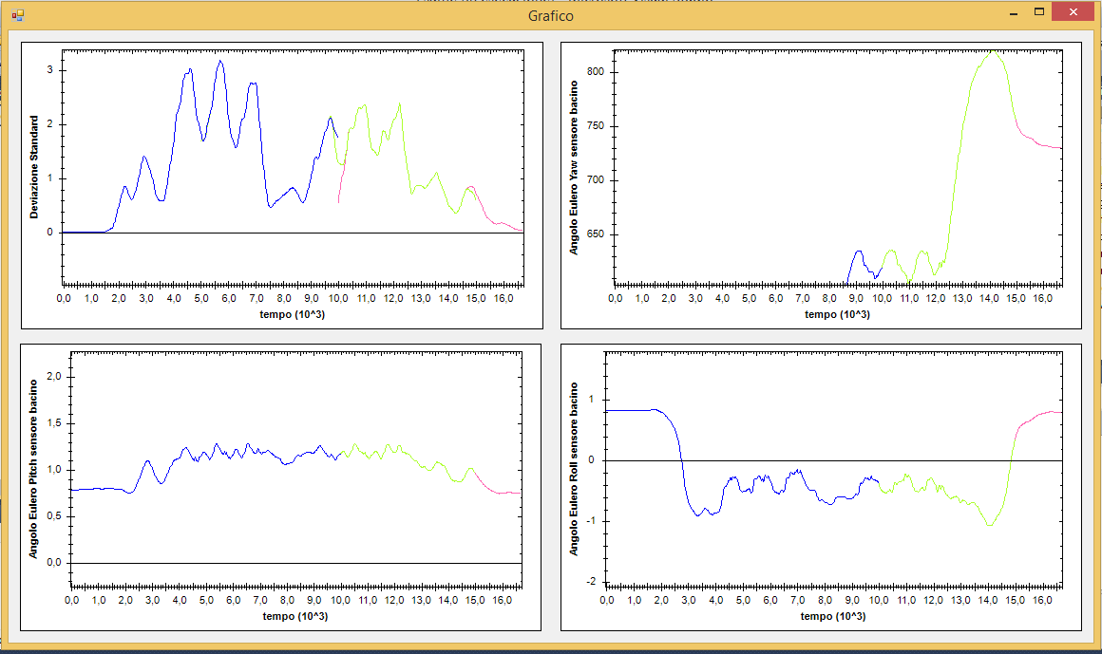
VISUALIZZAZIONE DATI

Slide 9
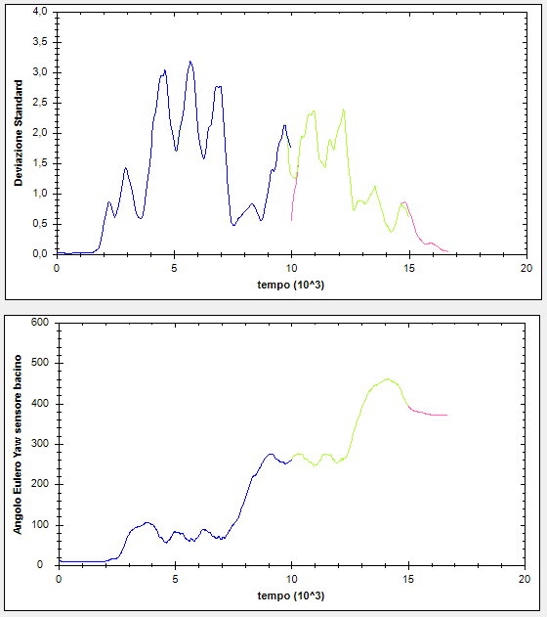
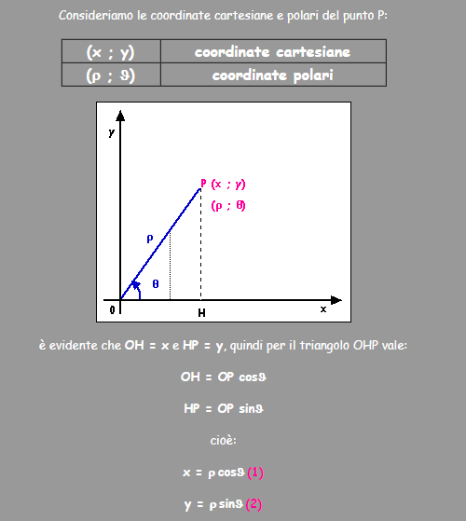
IDEA PER IL DEAD RECKONING

